Slide 1

27 января - День памяти жертвам Холокоста.
Подготовила: Кожевникова Е.В.

Slide 2


Да вспомнит Бог их души благосклонно…
«Сидел писец в Освенциме,
Считал не хуже робота –
От матерей с младенцами
Волос на сколько добыто.»
И.Эренбург

Slide 3
Мы вспомним всех…
«Свою судьбу, как чашу пригубив,
Куда уйти Абраму и Ивану?
Что миражи земли обетованной
Перед лицом отеческих могил?»
Роман Левин.

Slide 4
Холокост – «всесожжение» - систематическое истребление немецкими нацистами представителей других народов
Более миллиона евреев
Сто сорок тысяч поляков
Двадцать тысяч цыган
Десять тысяч советских военнопленных
И десятки тысяч узников других национальностей
...Мы вспомним всех, кто так и не пришёл..."

Slide 5
Холокост. Лагеря смерти.
Для истребления миллионов людей были построены лагеря смерти:
Освенцим
Бухенвальд
Заксенхаузен
Собибор…
Саласпилс…
и другие…

Slide 6
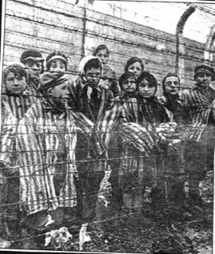
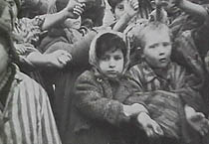
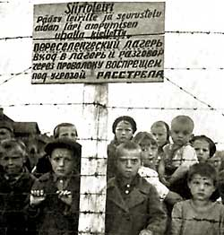
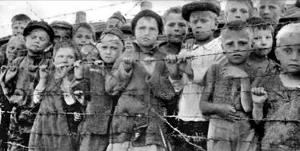
Аушвиц
Освенцим
Саласпилс
Бухенвальд

Slide 7
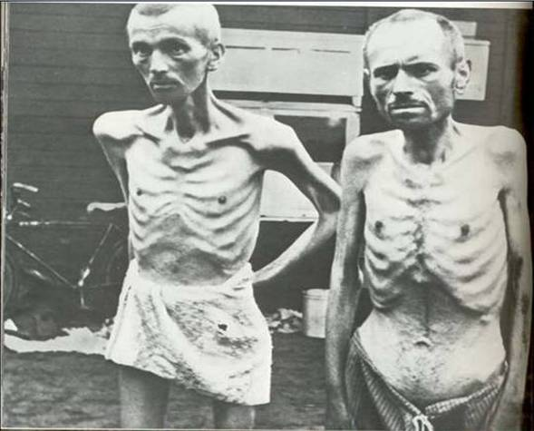
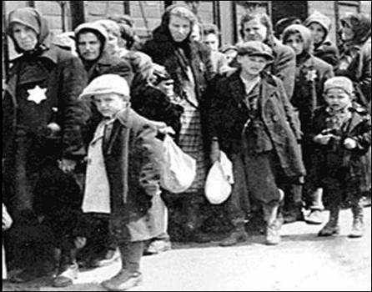
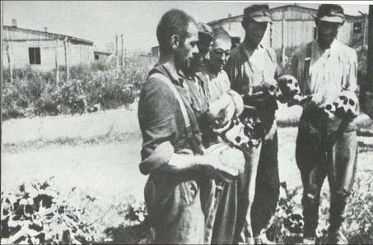
Освенцим
Равенсбрюк
Бухенвальд

Slide 8
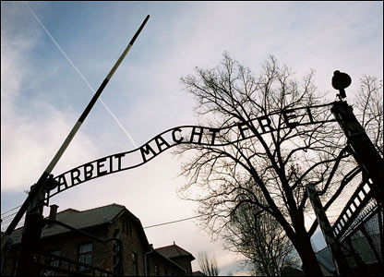
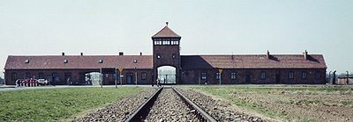
Один из крупных концлагерей. Это был целый комплекс на юге Польши.
По последним данным в лагерях Освенцим было умерщвлено около пяти млн.человек.
Освенцим

Slide 9
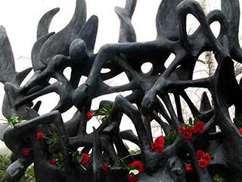
В Освенциме погибло от полутора до пяти миллионов человек…

Slide 10
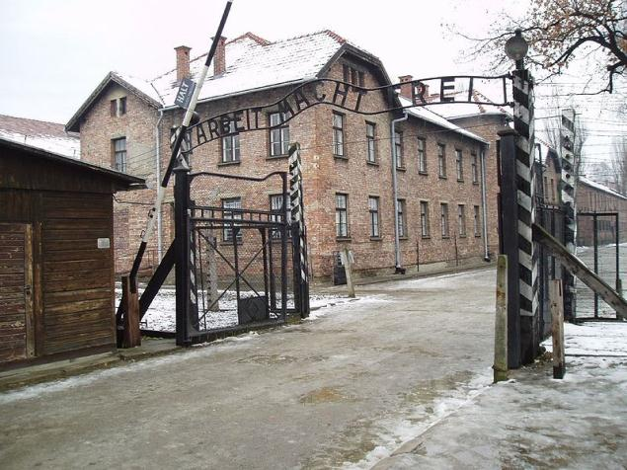
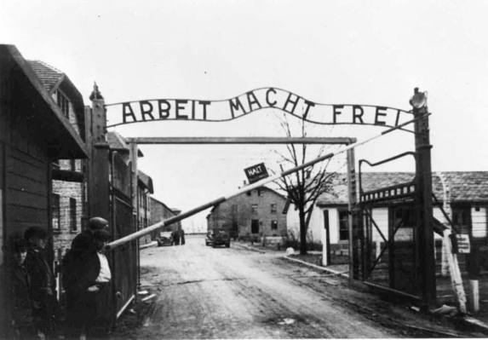
Над входом в Освенцим висел лозунг
«Arbeit macht frei» (Труд освобождает).

Slide 11
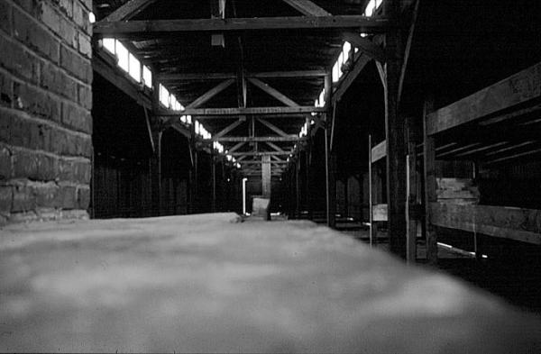
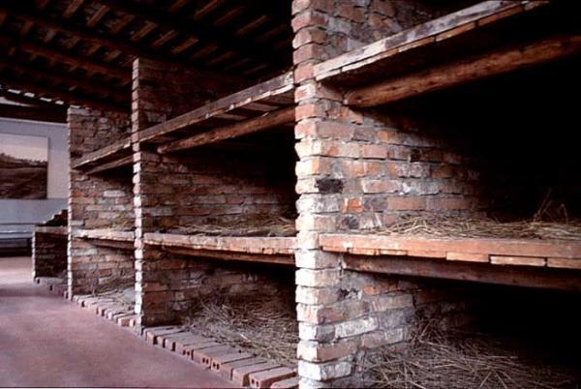
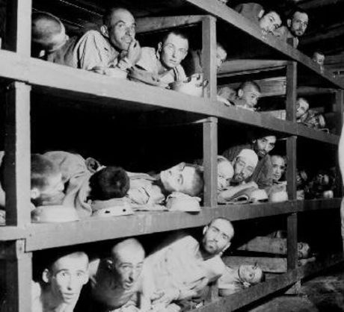
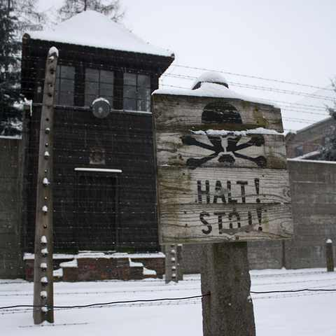
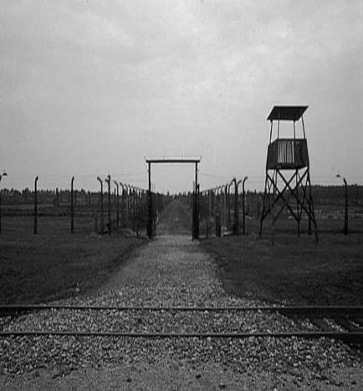
Так выглядела зона смерти

Slide 12
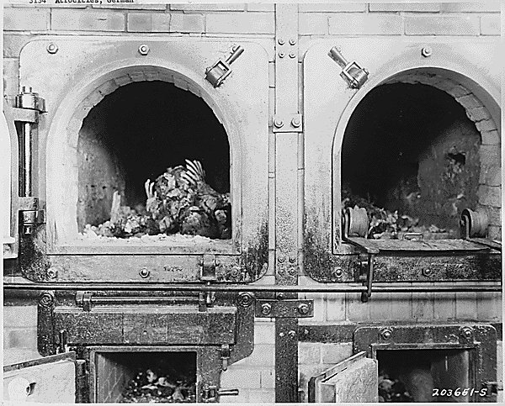
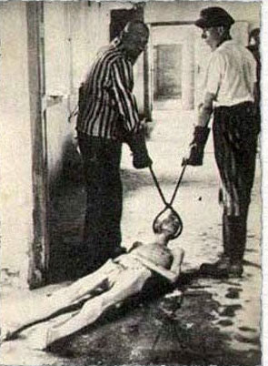
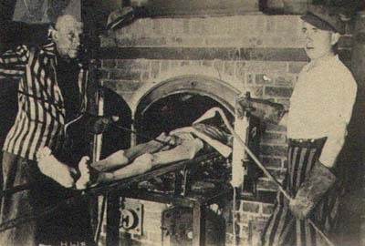

На территории лагеря гитлеровцы построили крематории с газовыми камерами…

Slide 13
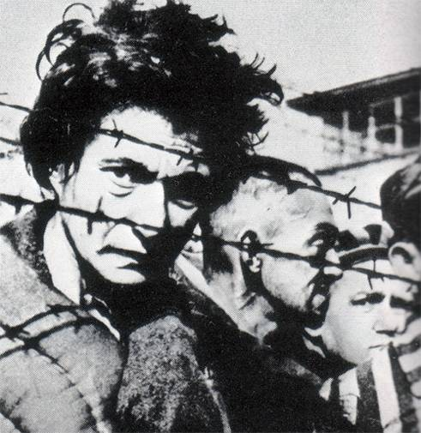
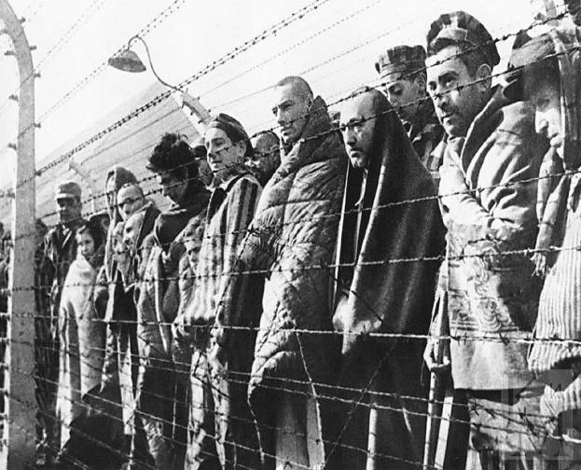
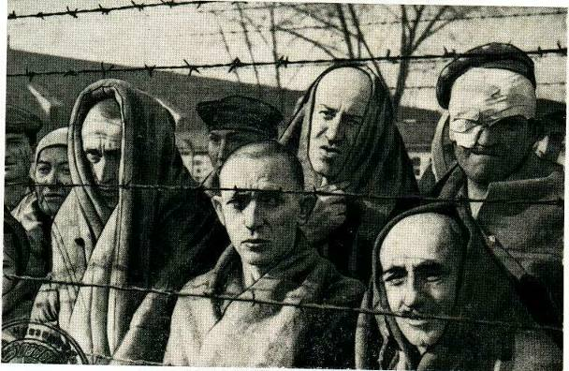
Это лица тех, кто стал лагерной пылью, пеплом…

Slide 14
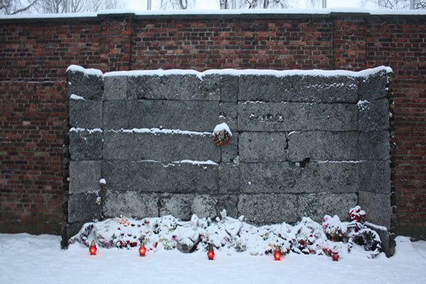
Стена смерти…
Между блоками находится стена смерти – с 1941 – 1943 год здесь расстреляли несколько тысяч узников.. Теперь это мемориал. Возле него свечи, цветы…

Slide 15
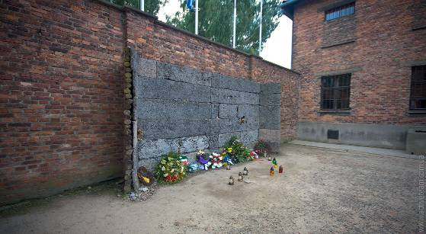
Стена смерти…
Из воспоминаний:
« Стена смерти между 10 и 11 блоками. Тех, кого расстреливали здесь, считали «счастливцами» - их гибель была быстрой и не столь мучительной, как там, в газовой камере.»

